Slide 1
Подготовила: Романова Владислава Руководитель проекта: Кулишева Елена Витальевна
Муниципальное общеобразовательное учреждение средняя общеобразовательная школа №35 имени Героя Советского Союза В.П. Чкалова
Г. Комсомольск –на- Амуре

Slide 2
Исследовательская работа к конкурсу «Где родился, там и пригодился»

Slide 3
План:
1. Исторические корни героя исследования
2. Духовно-нравственные ценности его личности
3. Связь с православным храмом места проживания
4. Связь с территорией проживания (отношение к природе, культуре, участие в деятельности по сохранению богатств родного края, города, села)
5. Содержание и особенности труда и отношение к нему
6. Принципы взаимоотношений с окружающими
7. Семейные устои и ценности
8. Содержание и характер общественной жизни
9. Содержание и особенности досуга

Slide 4
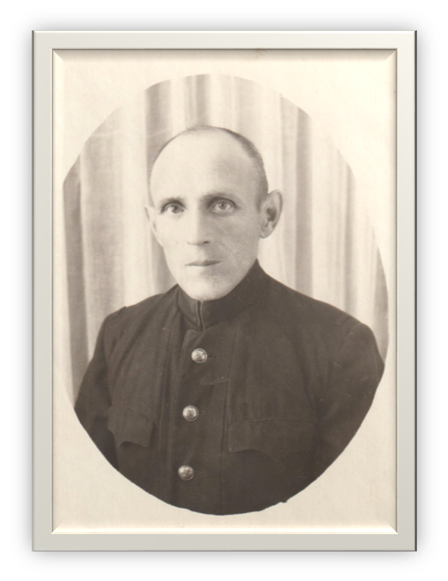
Квитков Кондрат Семенович
Степанченко, дядя и тетя по линии отца
Исторические корни героя

Slide 5
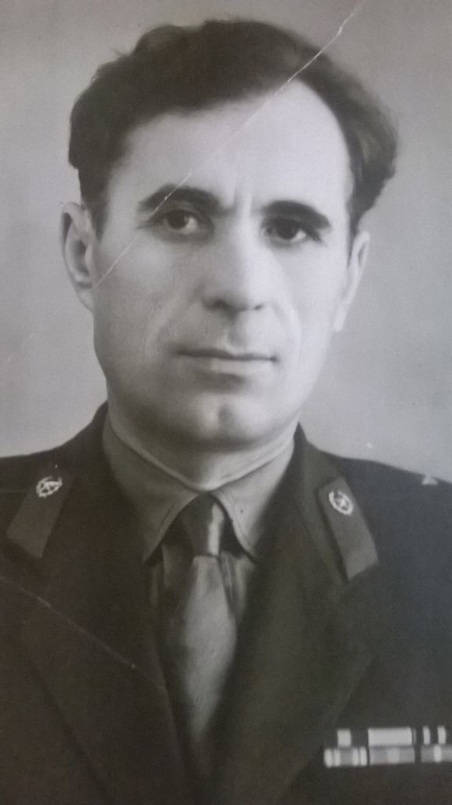
Исторические корни героя
Семья Бабяк (дедушка, дядя, прабабушка и тетя), Бабяк Иван Платонович

Slide 6
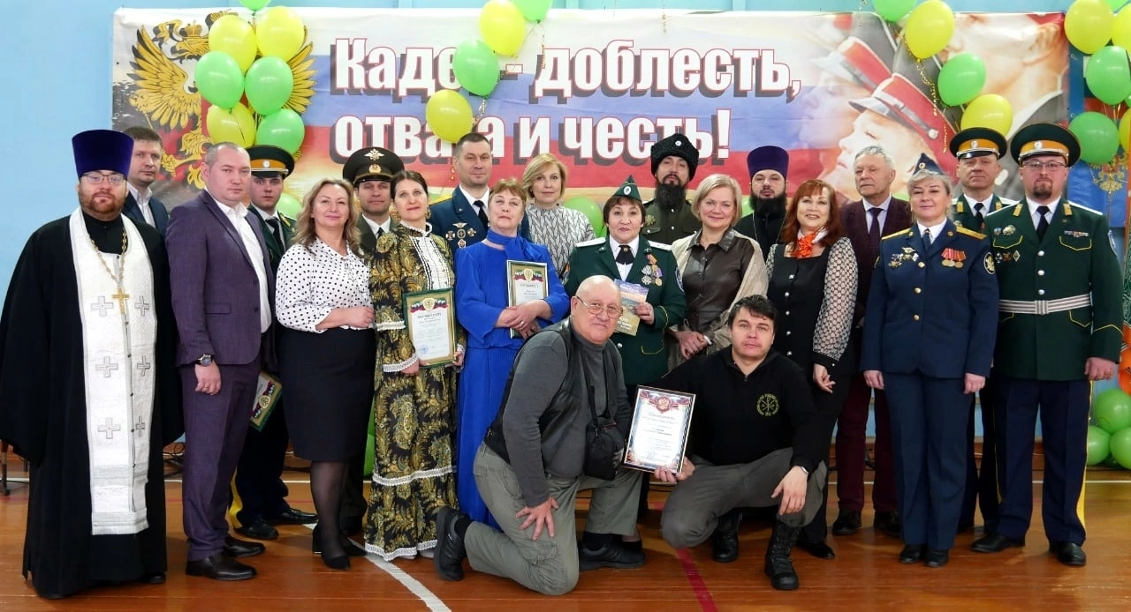
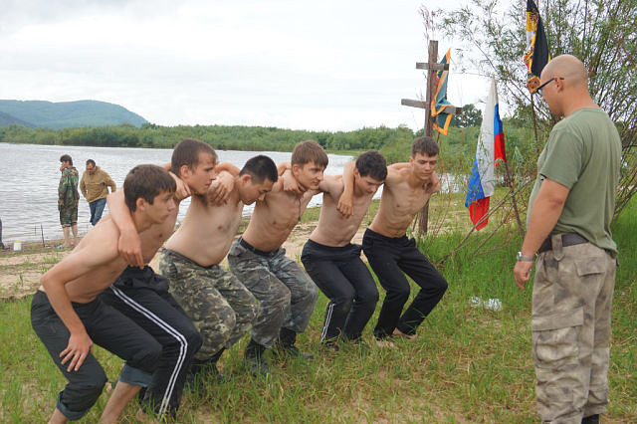
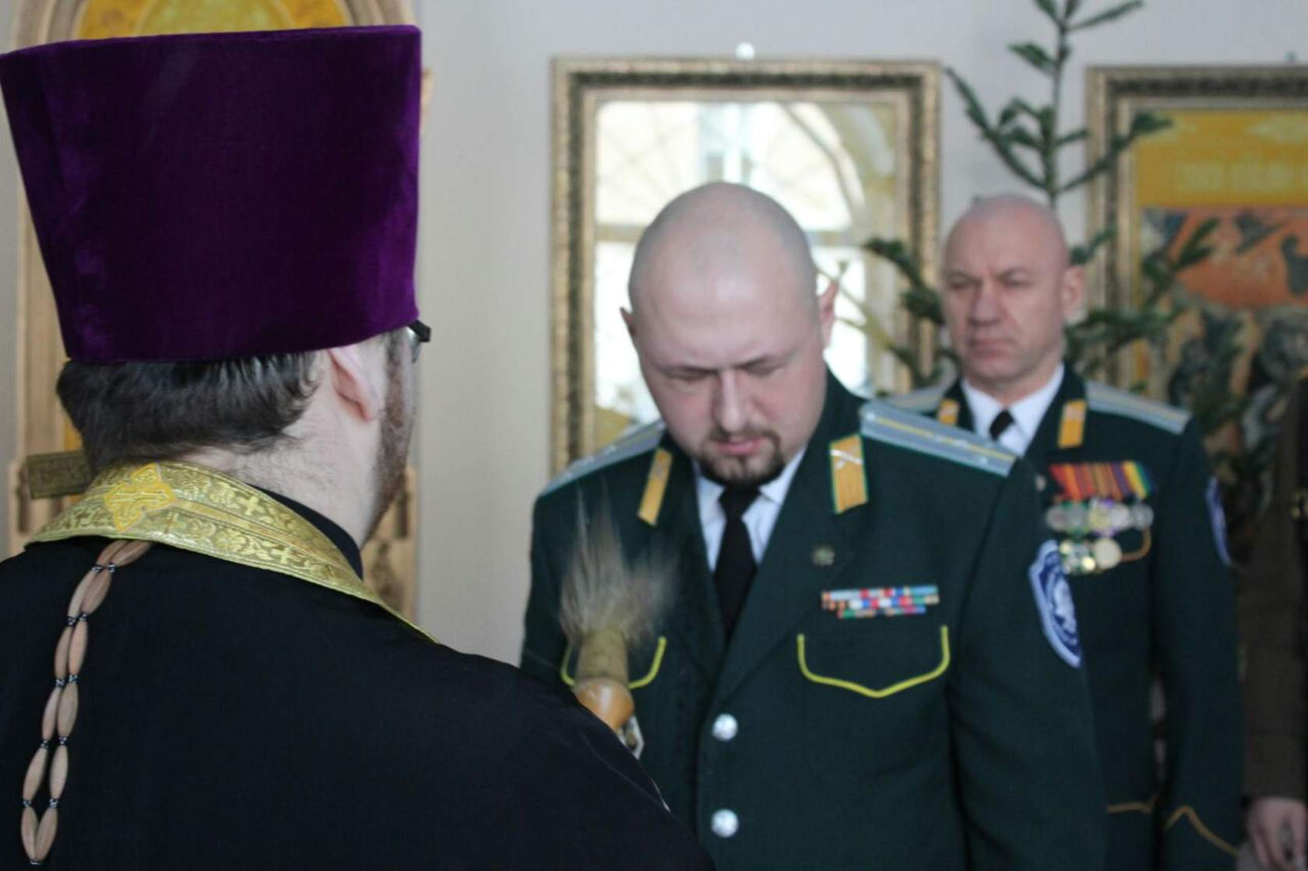
Духовно-нравственные ценности

Slide 7
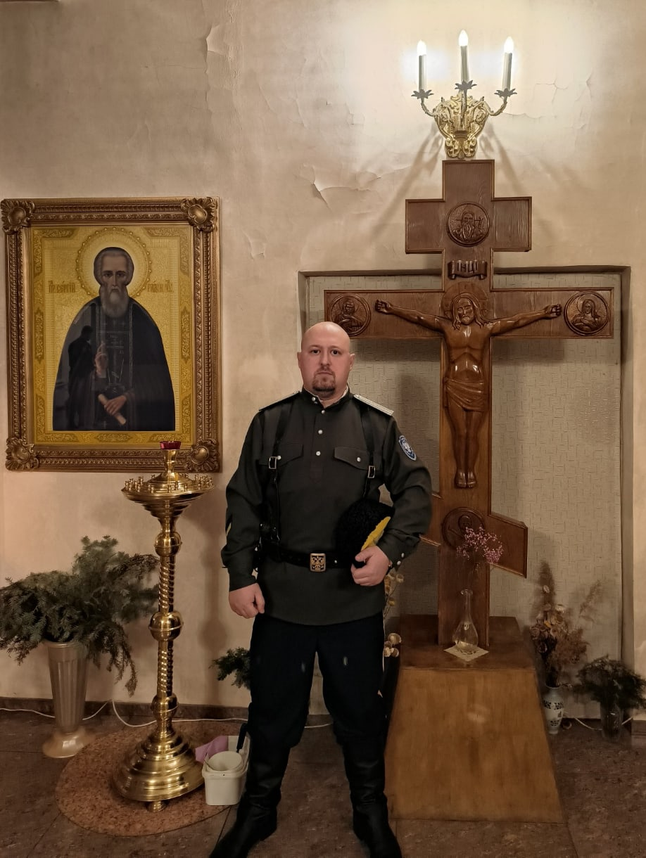
Связь с православным храмом места проживания

Slide 8
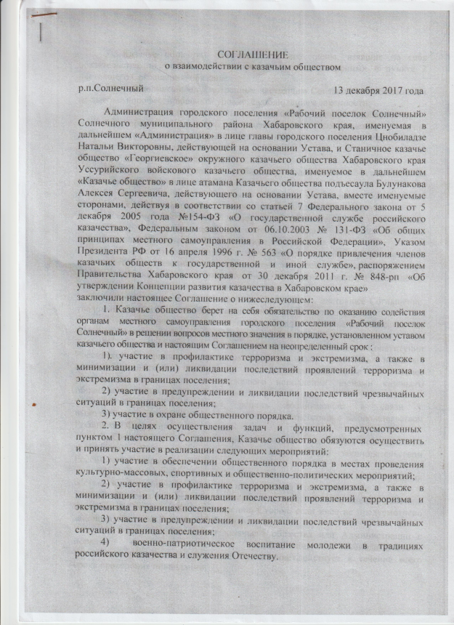
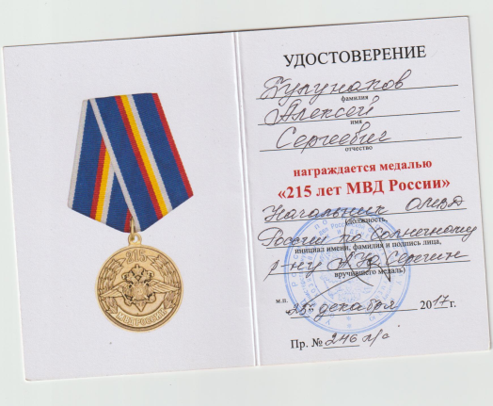
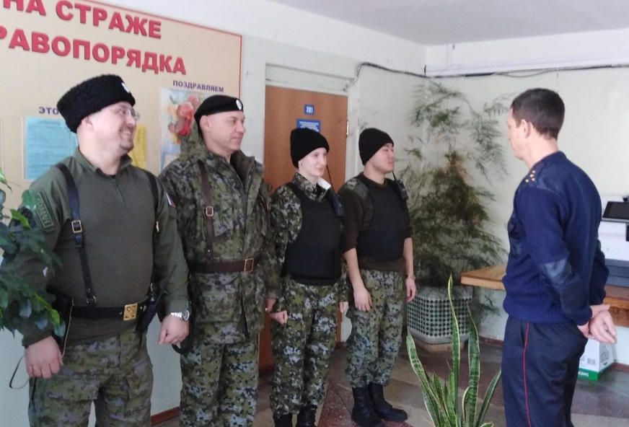
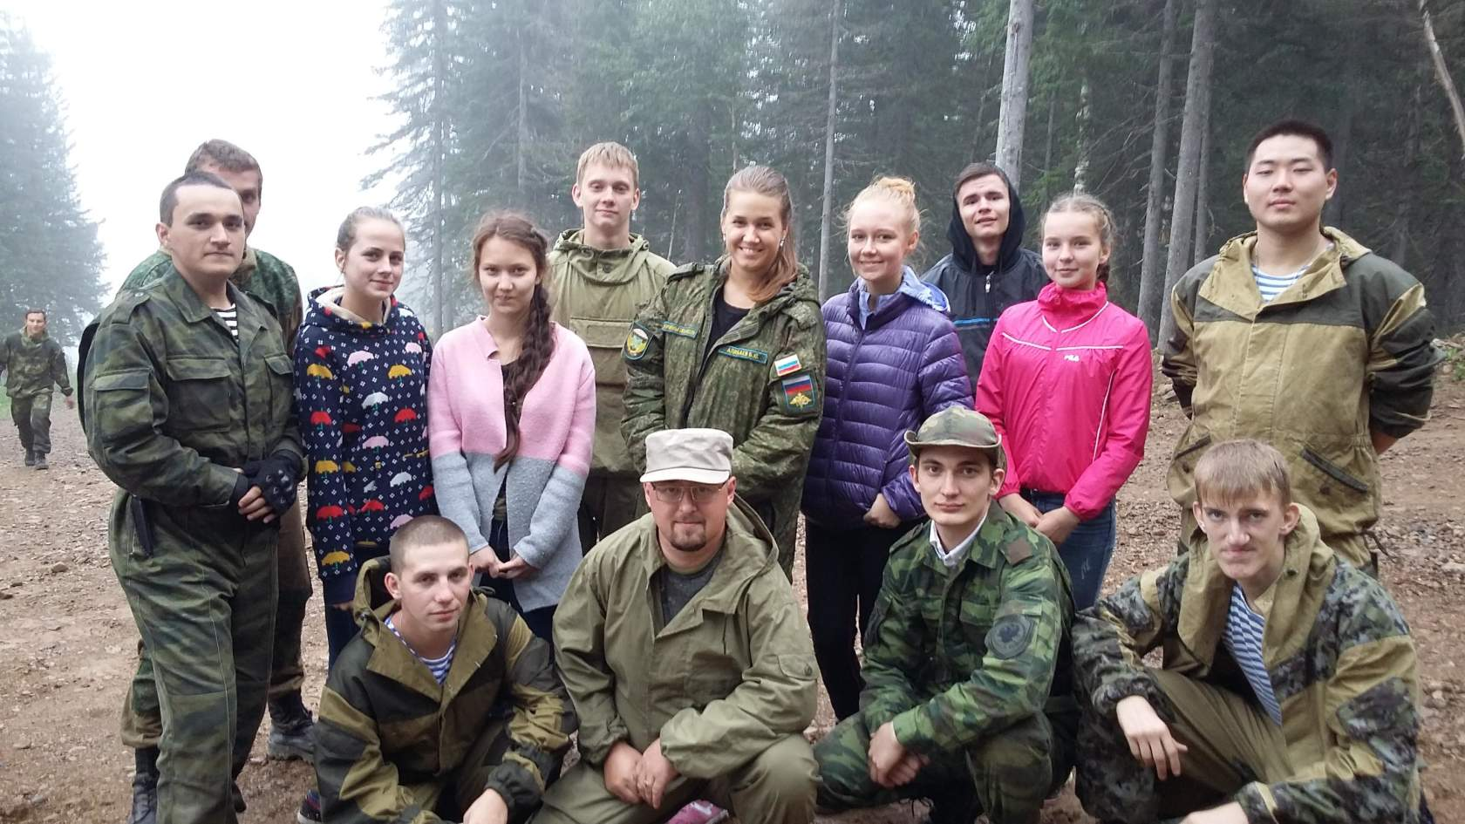
Связь с территорией проживания

Slide 9
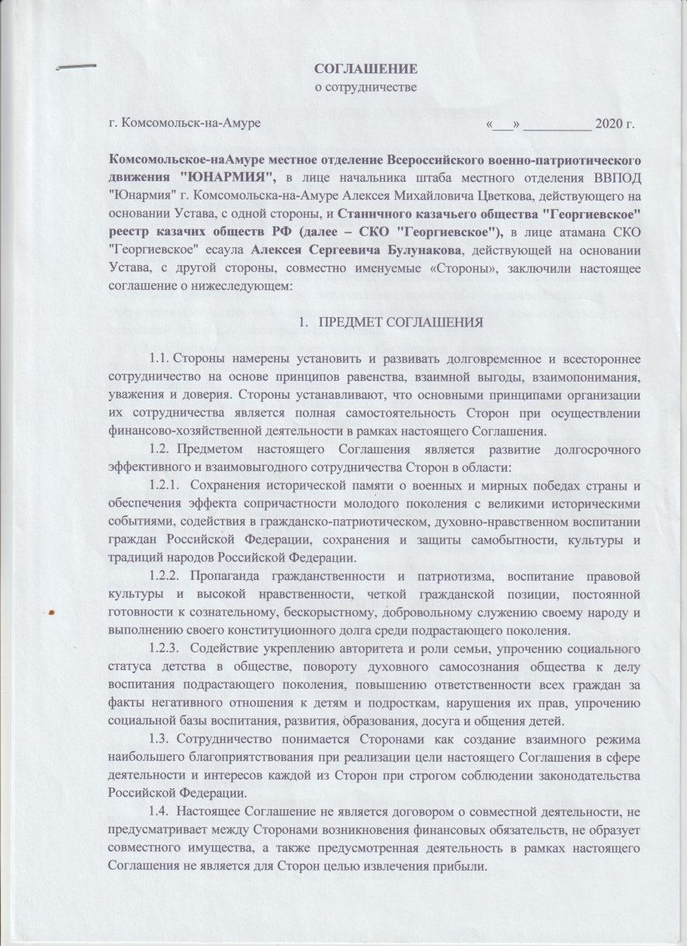
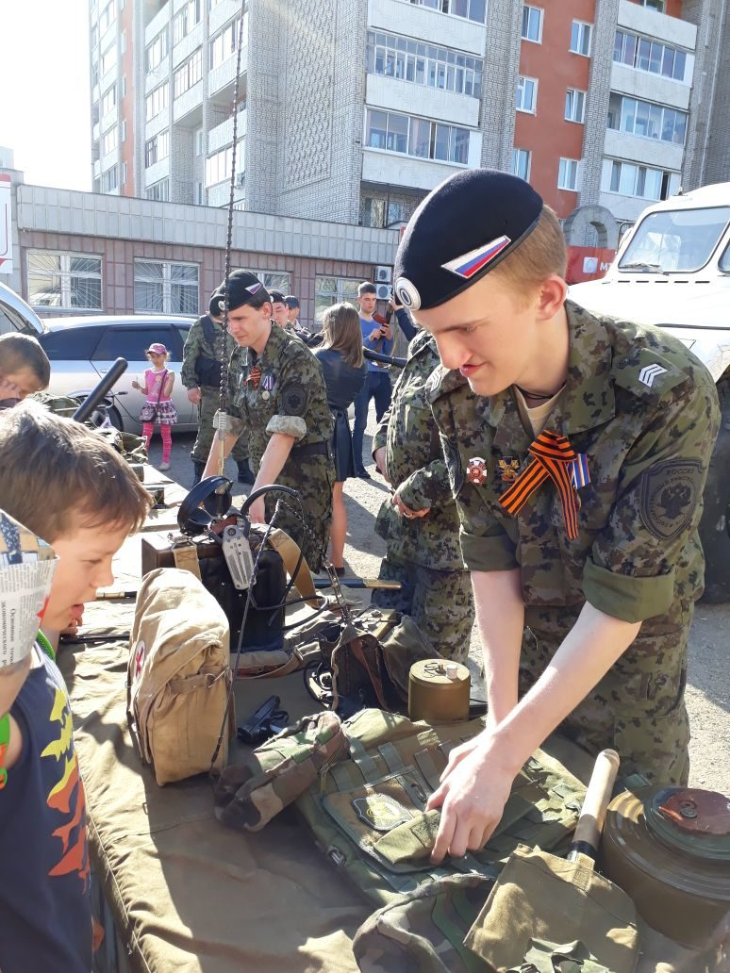
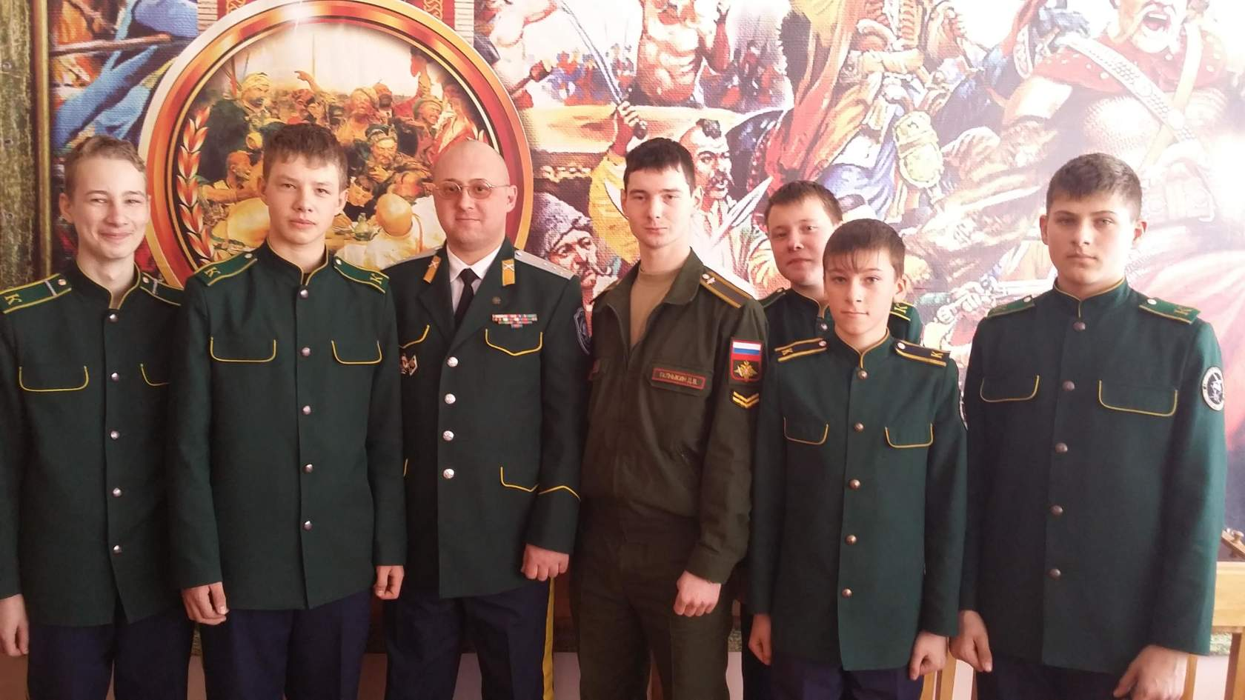
Связь с территорией проживания

Slide 10
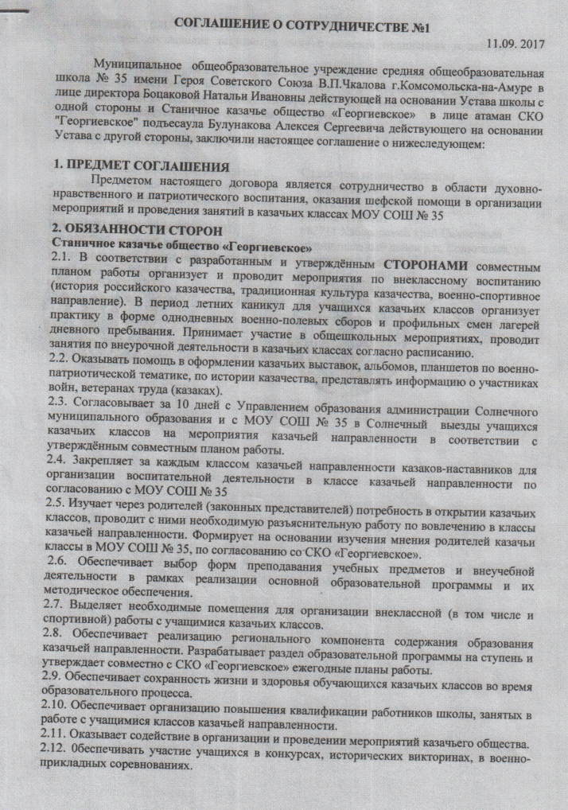
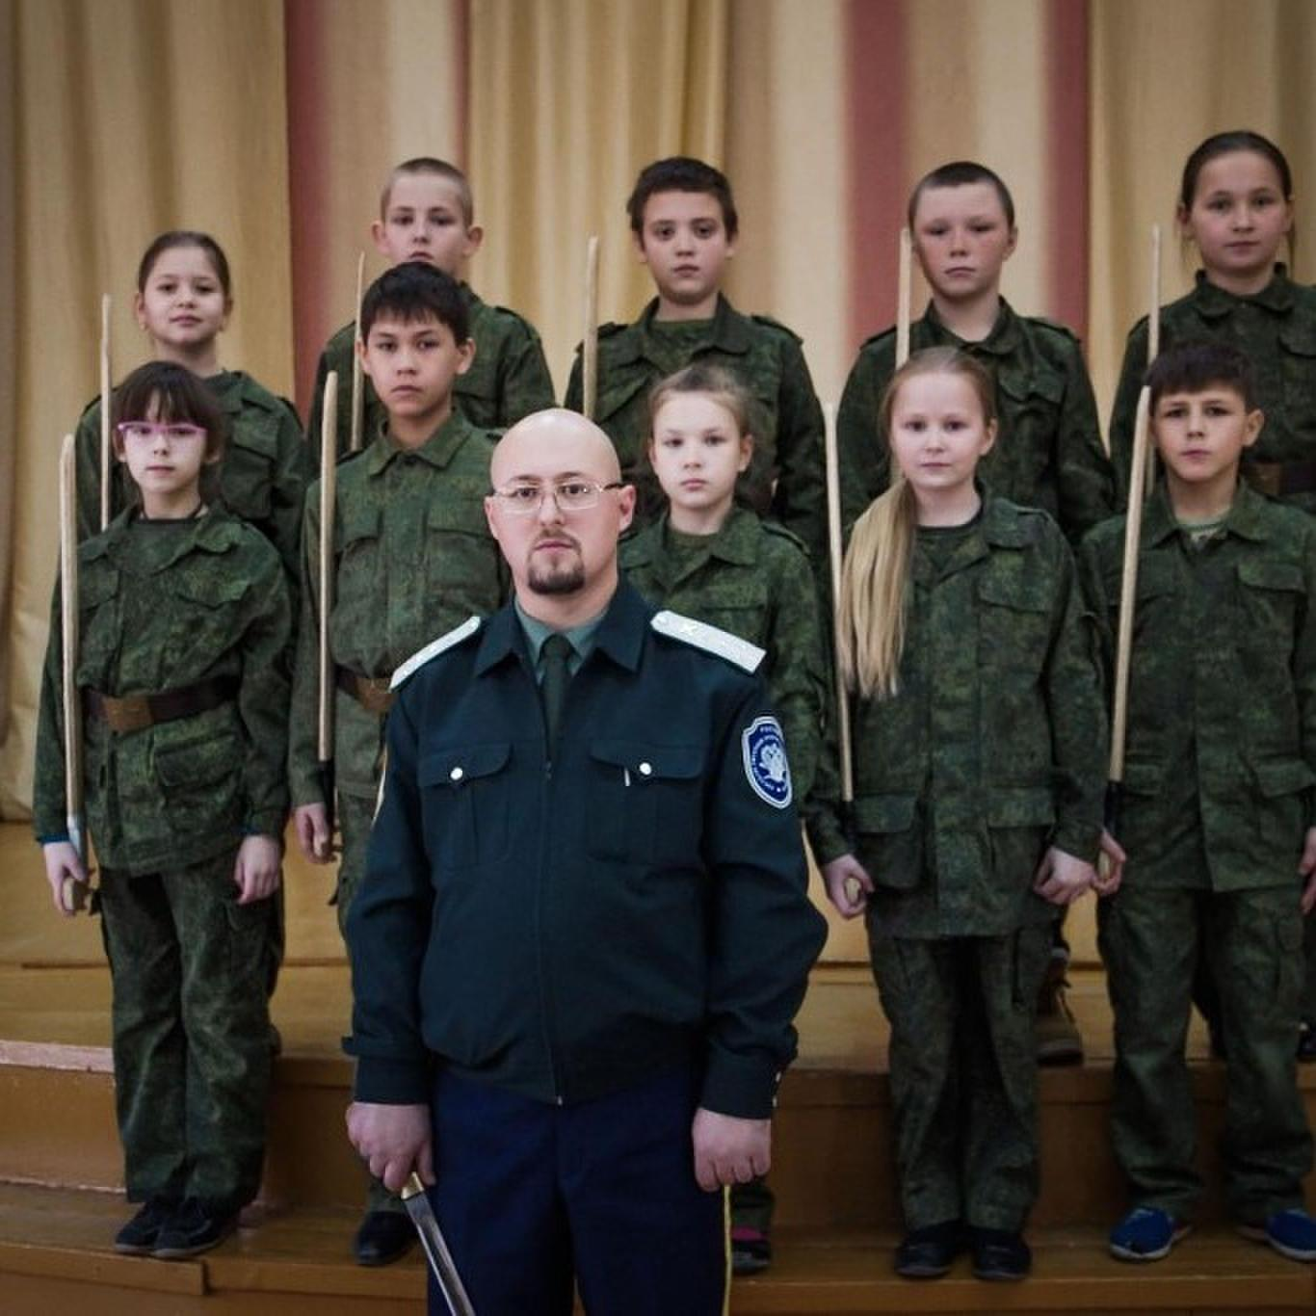
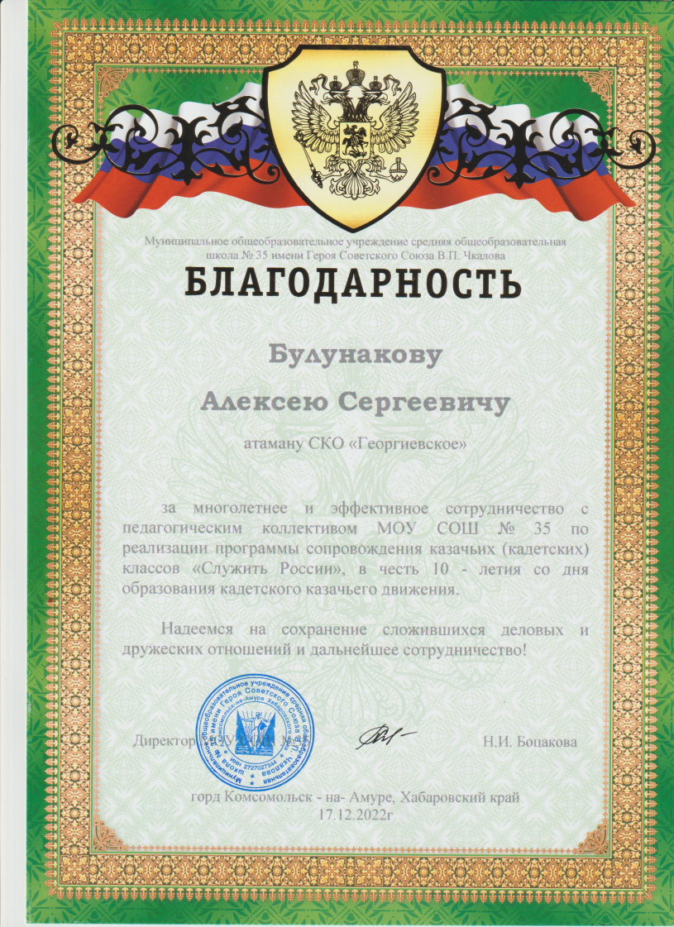
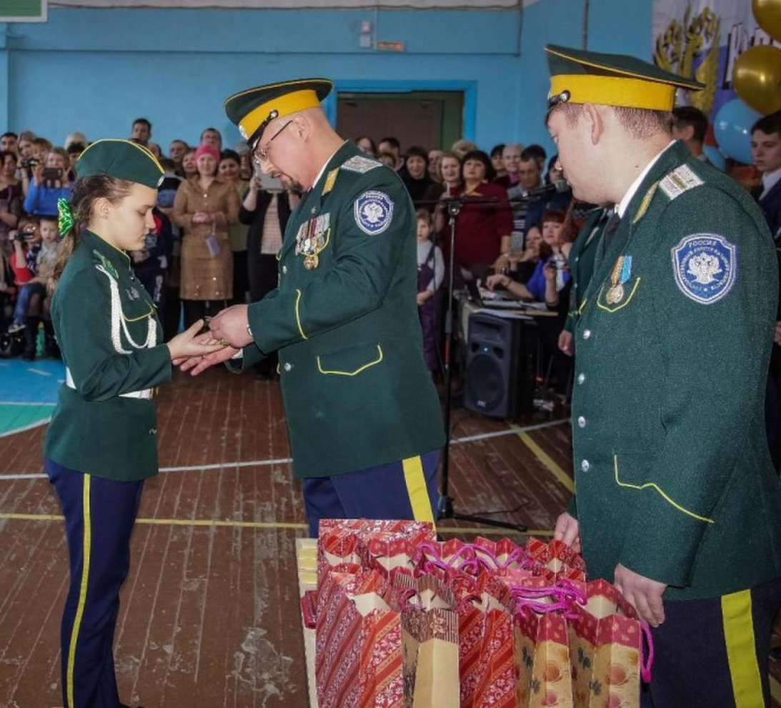
Содержание и особенности труда и отношение к нему

Slide 11
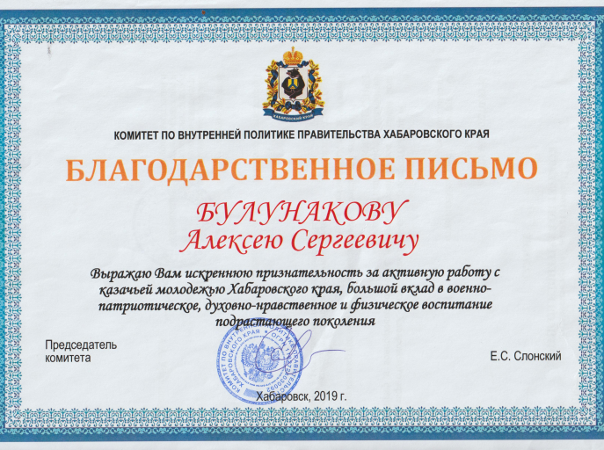
Принципы взаимоотношений с окружающими

Slide 12
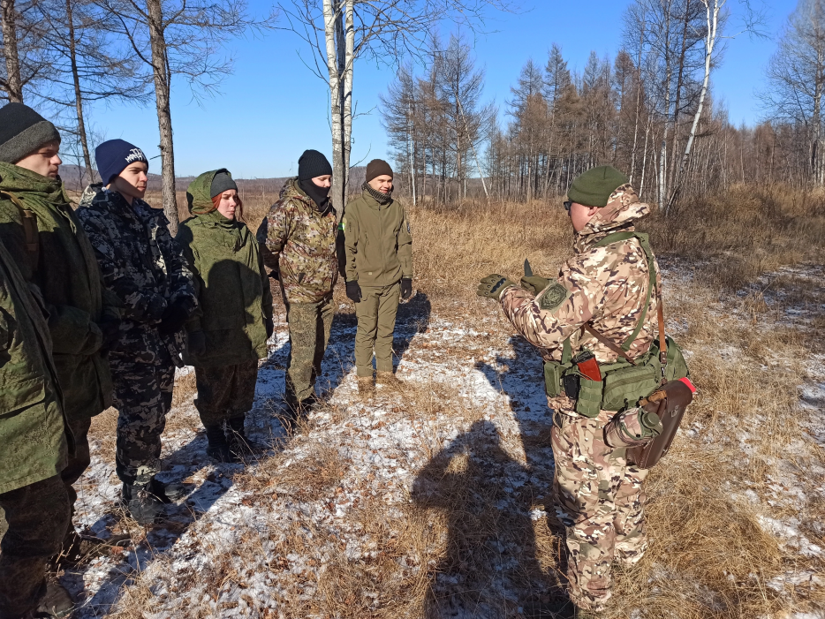
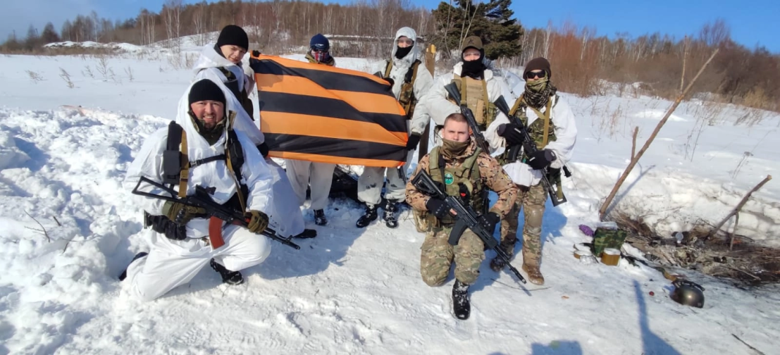
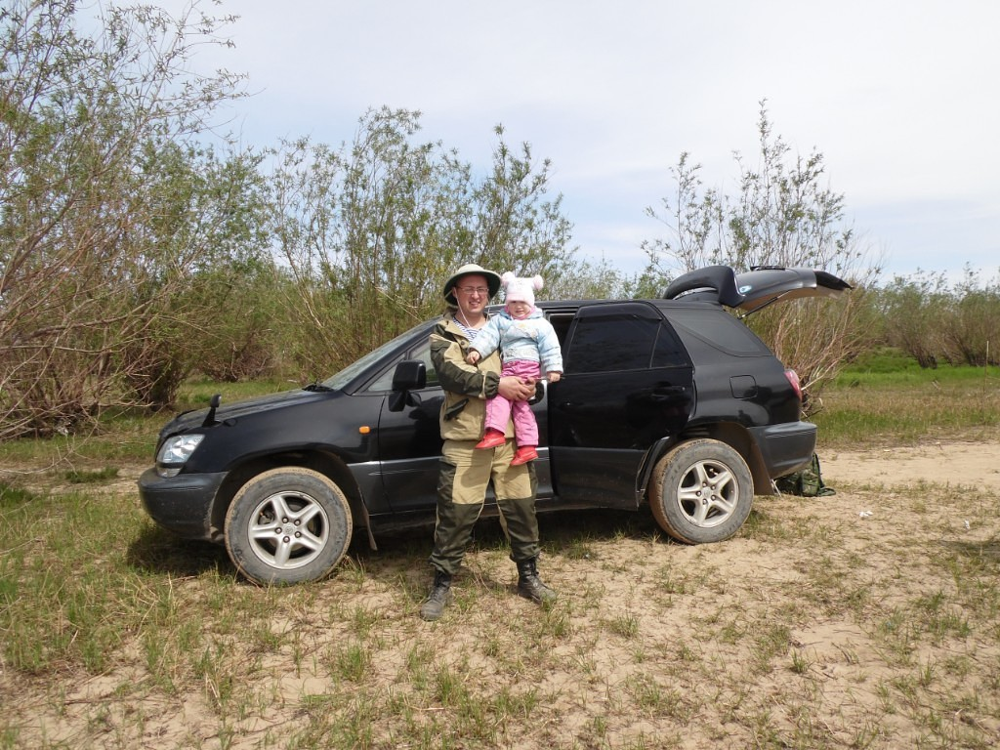
Содержание и особенности досуга

